Slide 1
HAVO biologie
Simone & Suzanne
Notes:
Simone

Slide 2
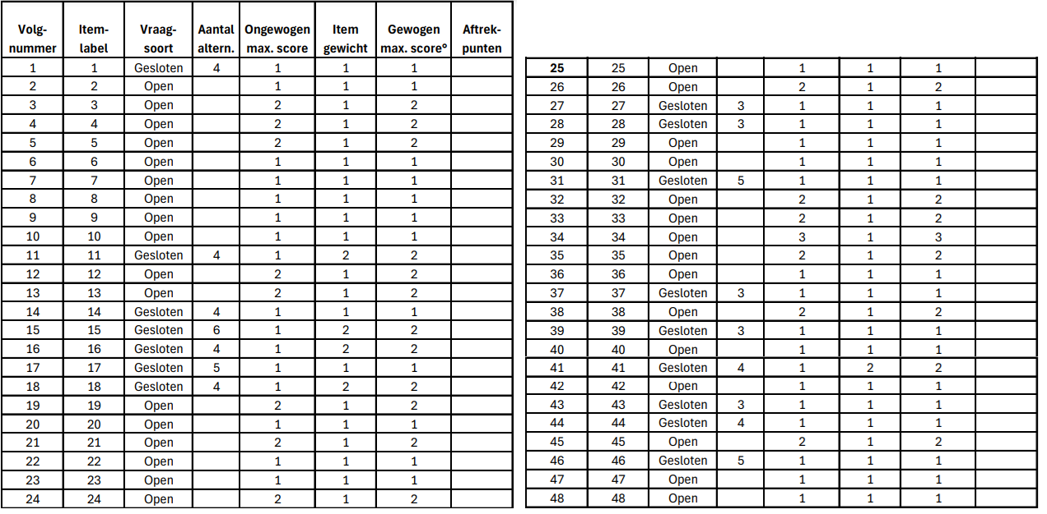
Opbouw examen
48 vragen (16 gesloten en 32 open)
69 punten
Notes:
Simone

Slide 3
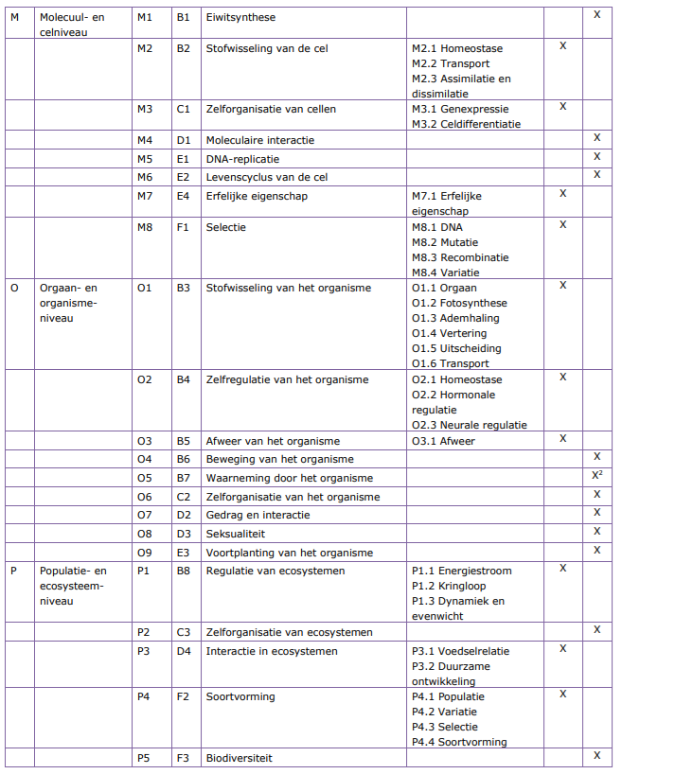
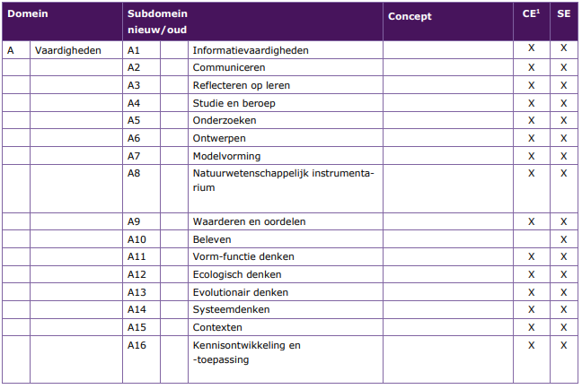
Leerstof en syllabus
• Syllabus te vinden op
www.examenblad.nl
Notes:
Simone
Voor HAVO zijn lastige deelconcepten (bijvoorbeeld genetic drift, epigenetica) per 2024 geschrapt voor het CE-deel. Daarnaast is er voor gekozen om grotere afgebakende delen te schrappen voor het CE-deel: plantenfysiologie (organen, gaswisseling, transport en afweer van planten), details van impulsgeleiding (Na+ kanaaltjes) en waarneming (het oog).

Slide 4
Tijdens deze stream
Proefopzet stappenplan
Natuurlijke selectie stappenplan
Bloedsomloop
Afweer
Erfelijkheid
Voedselrelaties, symbiose & wetenschappelijke naamgeving
Koolstofkringloop
Zenuwstelsel
Karyogram & chromosomen vs. chromatiden
Ademhalingsspieren
Notes:
Simone

Slide 5
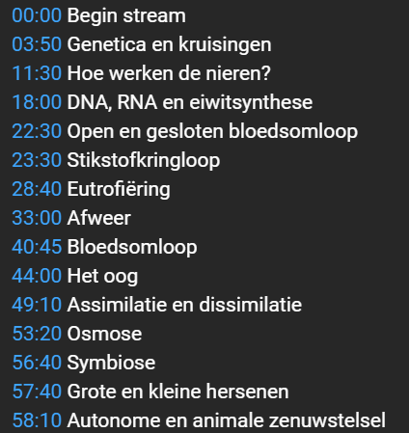
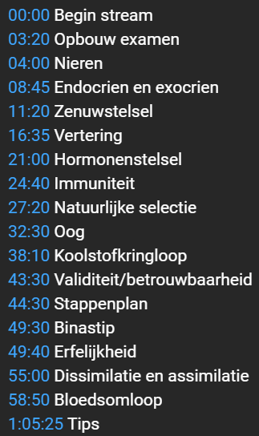
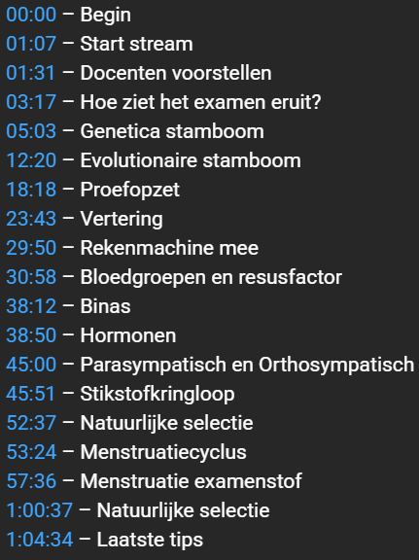
Tijdcodes streams 2022, 2023 en 2024
Stream 2022
Stream 2023
Stream 2024
Notes:
Simone

Slide 6
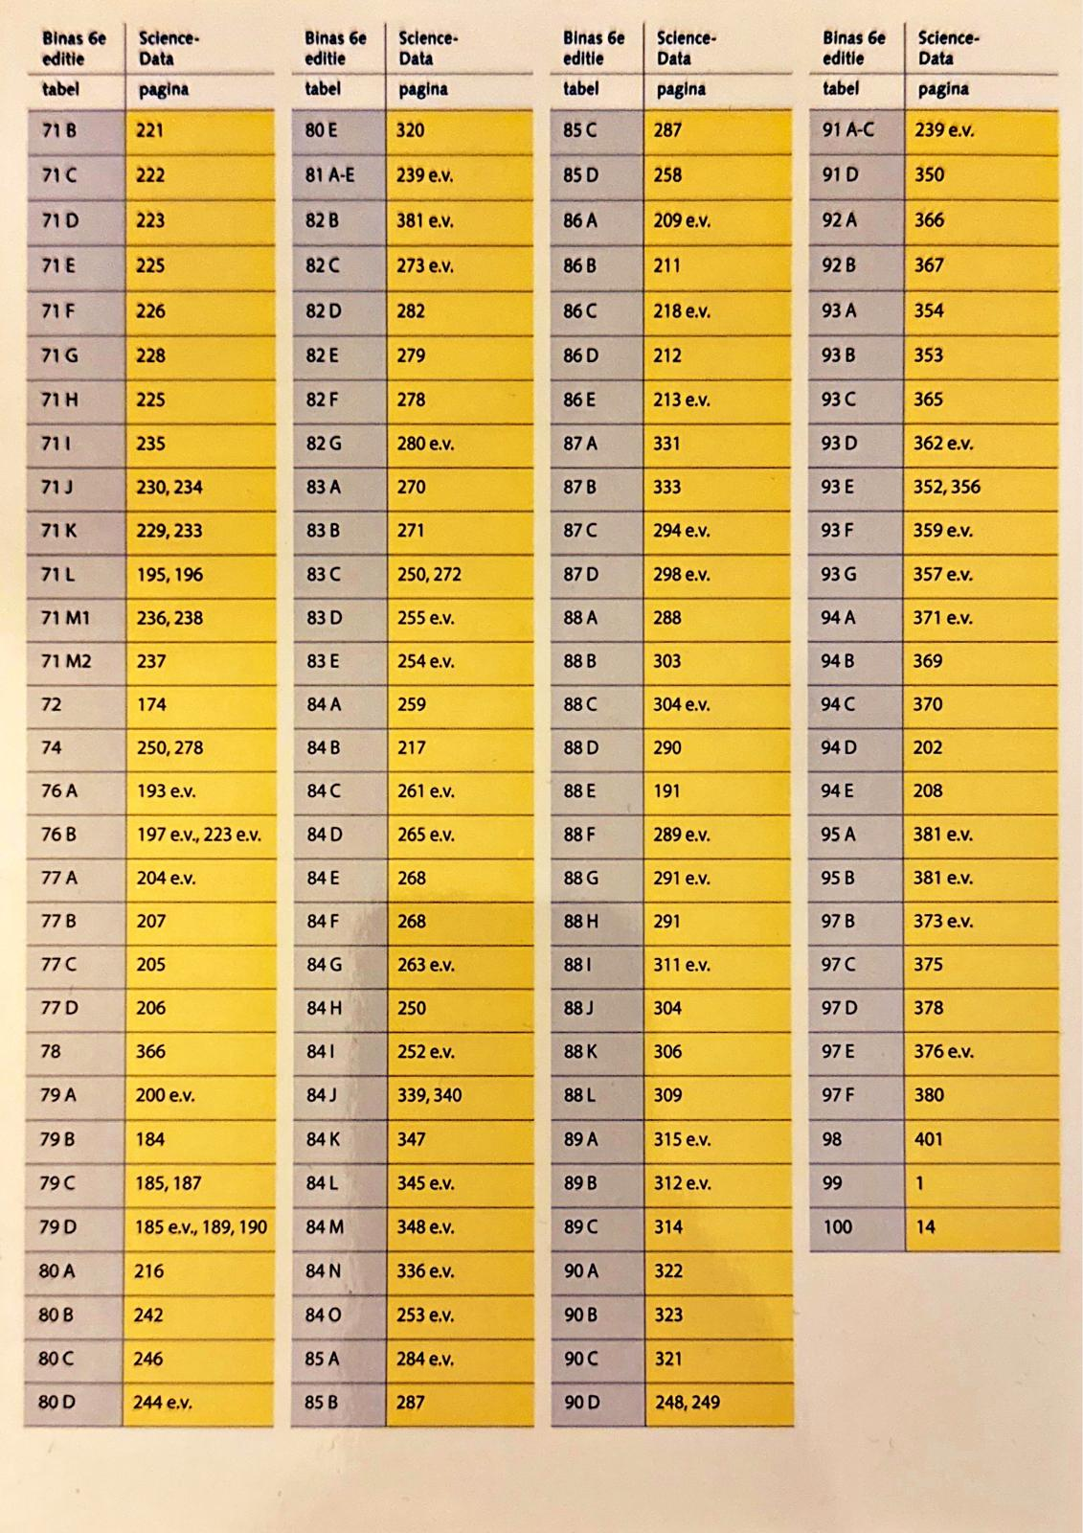
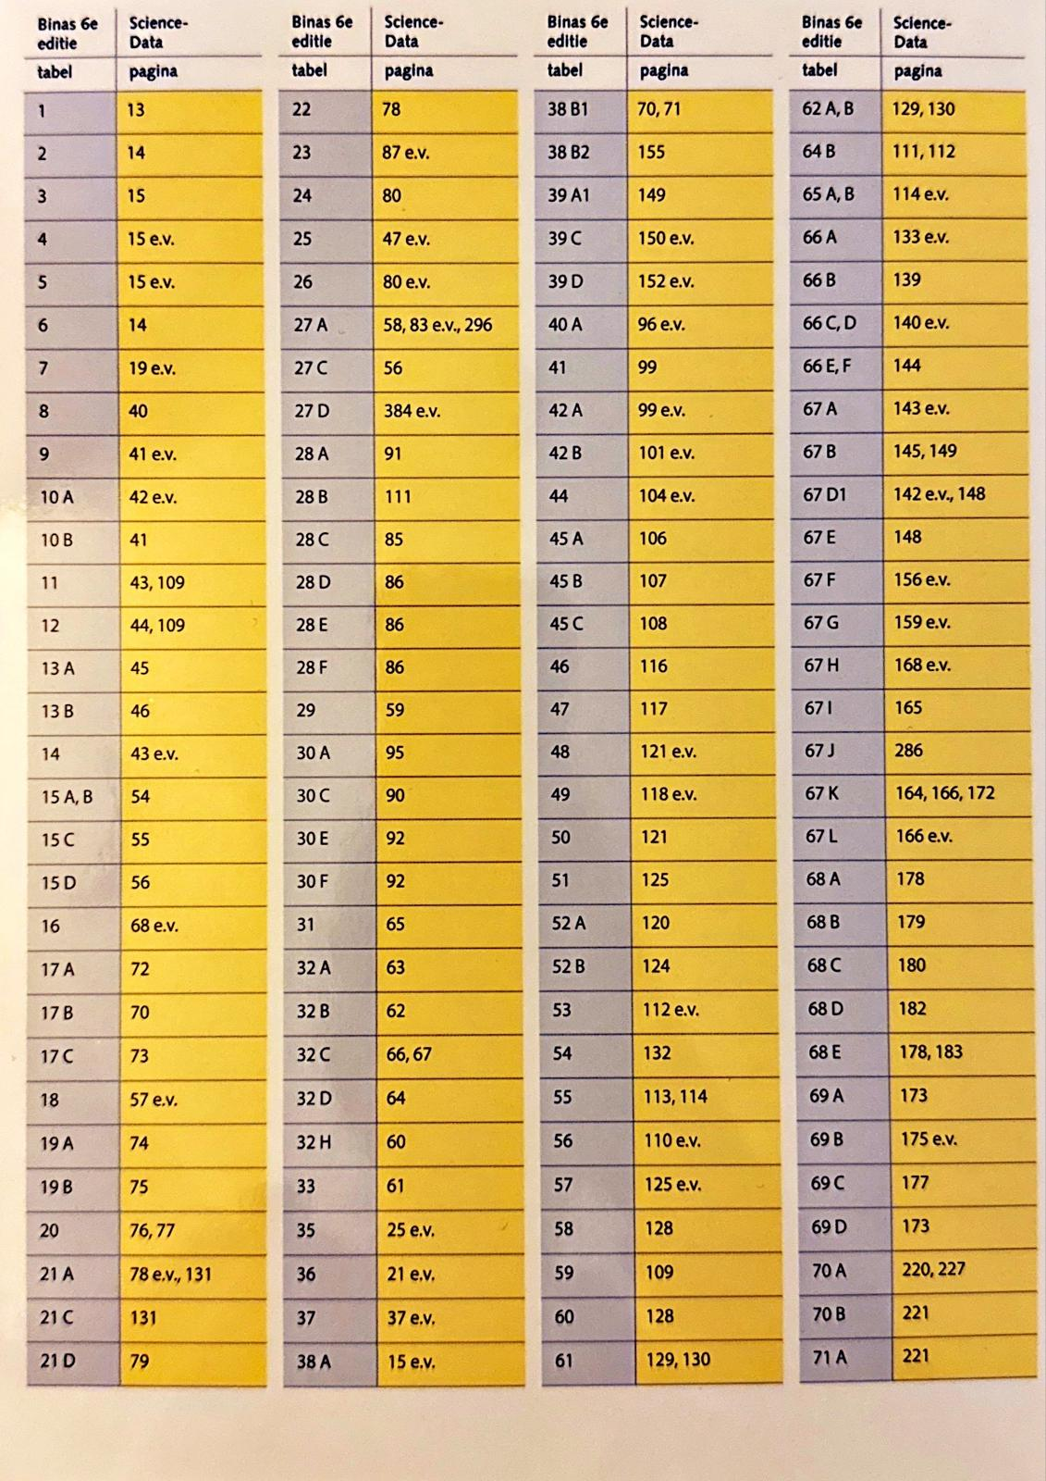
Binas vs. ScienceData
Notes:
Simone

Slide 7
Proefopzet stappenplan
Beschrijf de controle- en experimentele groep (let op: slechts
één factor verschil - benoem deze!).
Alle overige omstandigheden zijn gelijk (noem voorbeelden!).
Werk nooit met één individu maar met groepen organismen.
Deze organismen zijn zoveel mogelijk gelijk (bijvoorbeeld uit dezelfde populatie).
Beschrijf hoe je resultaten vergelijkt / verzamelt + geef een conclusie / eventueel terugkoppeling van de hypothese.
Notes:
Simone

Slide 8
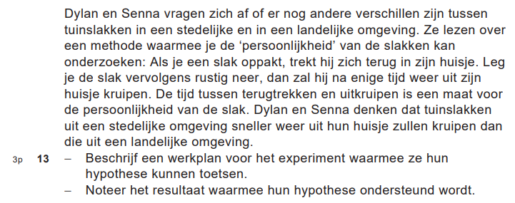
Voorbeeld (2024-I)
Notes:
Simone

Slide 9
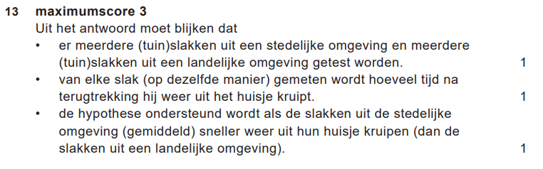
Uitwerking
Notes:
Simone

Slide 10
Natuurlijke selectie stappenplan
Benoem dat er genetische variatie (door een mutatie of recombinatie)
voor eigenschap X binnen een populatie is.
Beschrijf het selectievoordeel voor organisme Y.
Noteer dat de organismen met het selectievoordeel beter zijn aangepast
aan de omgeving en daardoor een grotere overlevingskans en voortplantingskans hebben.
Noteer dat hierdoor meer nakomelingen ontstaan met eigenschap X.
Let op: Soms wordt er ook gevraagd wanneer er een nieuwe soort is ontstaan. Noteer dan dat wanneer er geen vruchtbare nakomelingen meer kunnen worden gekregen met de oorspronkelijke soort, er een nieuwe soort is ontstaan.
Notes:
Suus

Slide 11
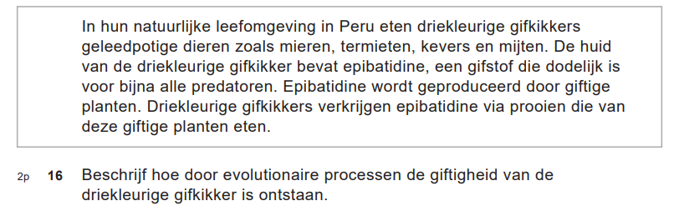
Voorbeeld (2024-II)
Notes:
Suus

Slide 12
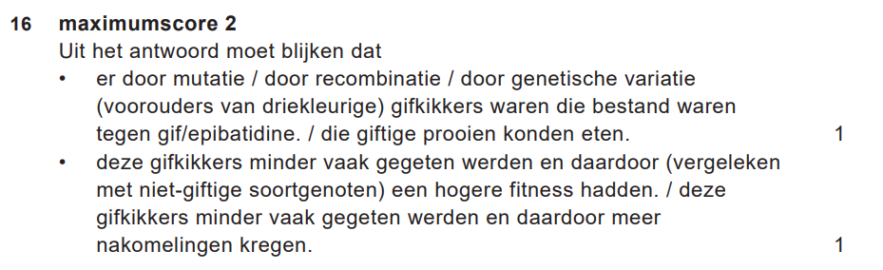
Uitwerking
Fitness → het relatieve vermogen van een organisme om te overleven en zijn genetisch materiaal door te geven aan de volgende generatie.
Notes:
Suus

Slide 13
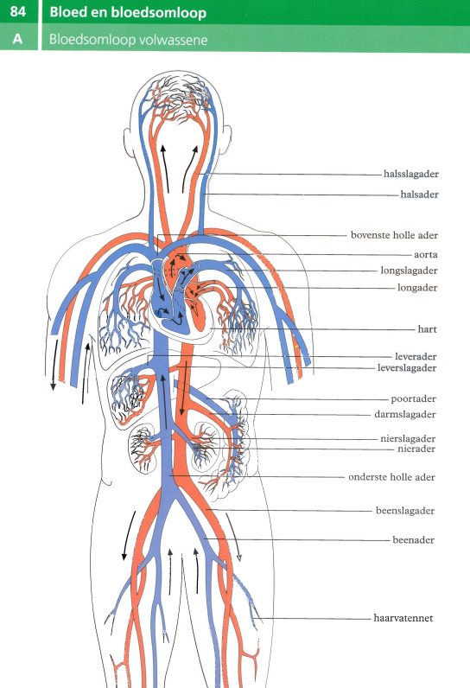
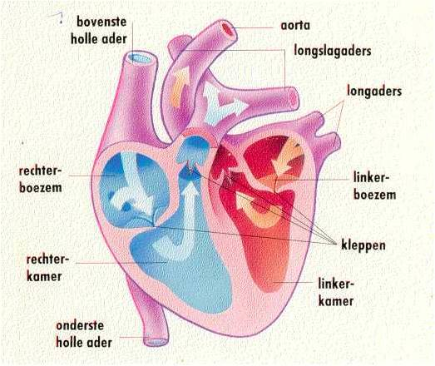
Bloedsomloop
Binas 84A
ScienceData p. 259
Notes:
Simone

Slide 14
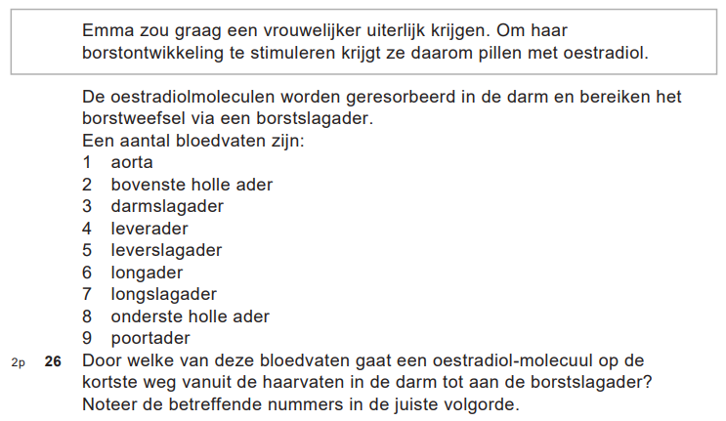
Voorbeeld (2024-I)
Notes:
Simone

Slide 15
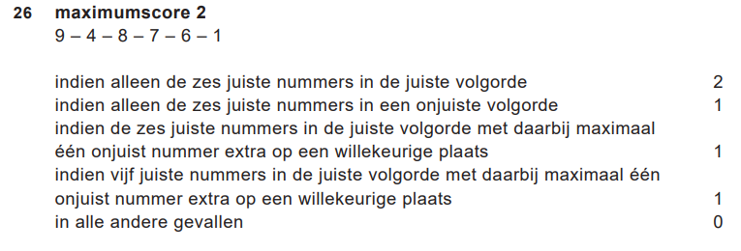
Uitwerking
Notes:
Simone

Slide 16
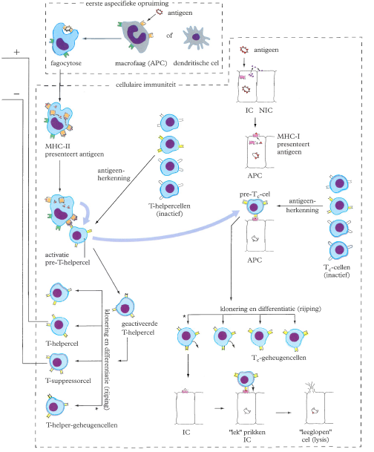
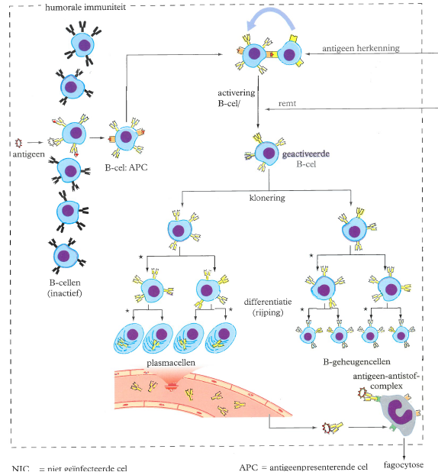
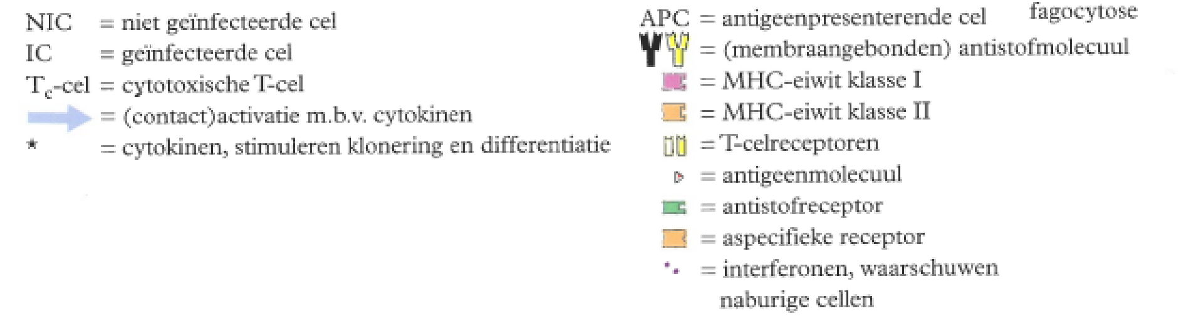
Afweer
Binas 84L
ScienceData p. 345
Notes:
Suus

Slide 17
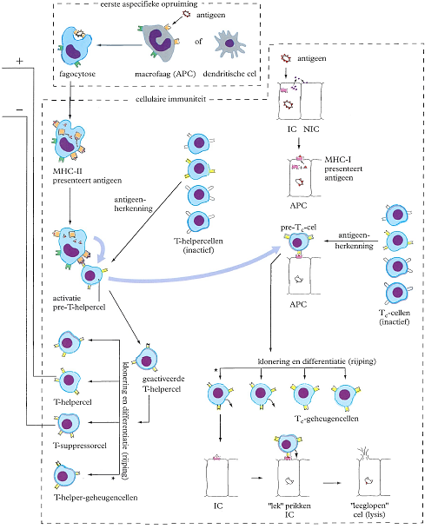
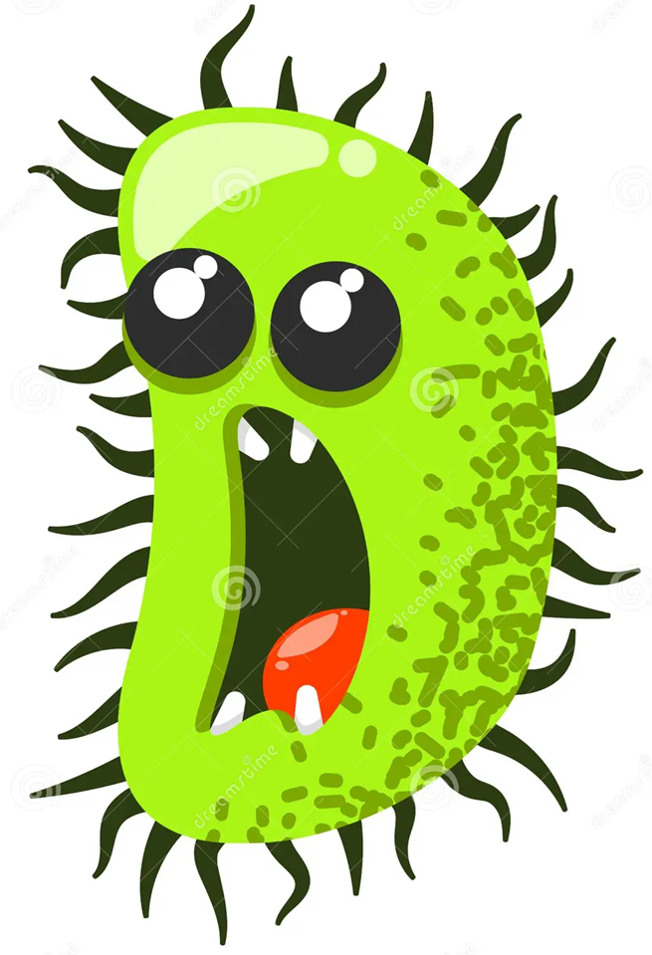
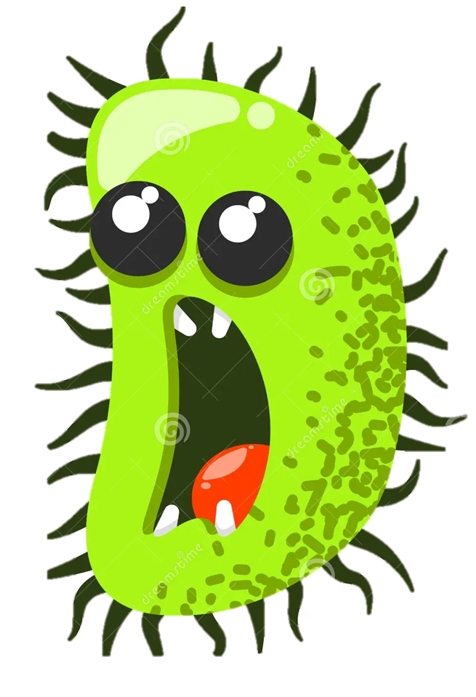
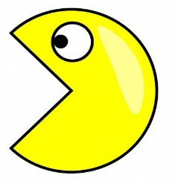

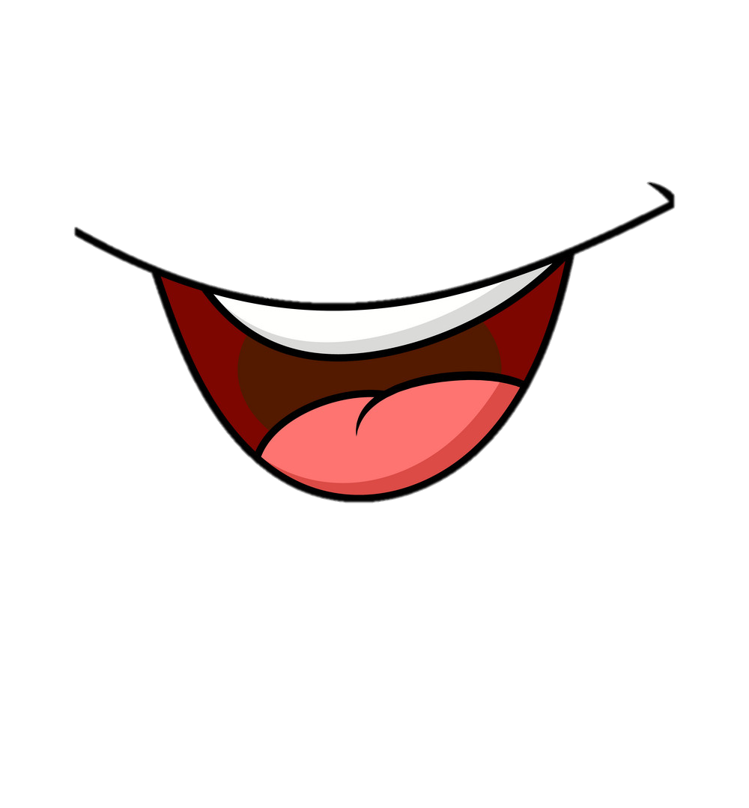
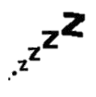
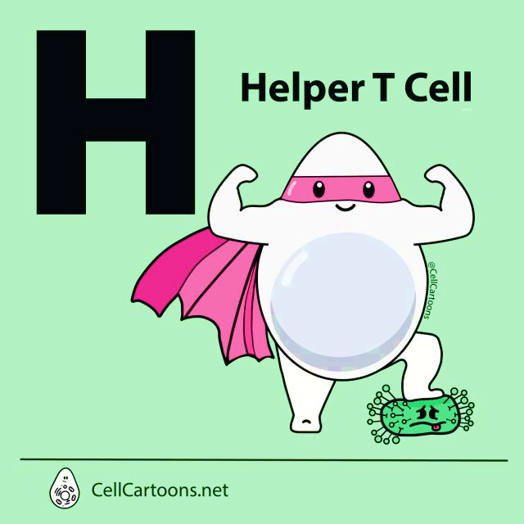
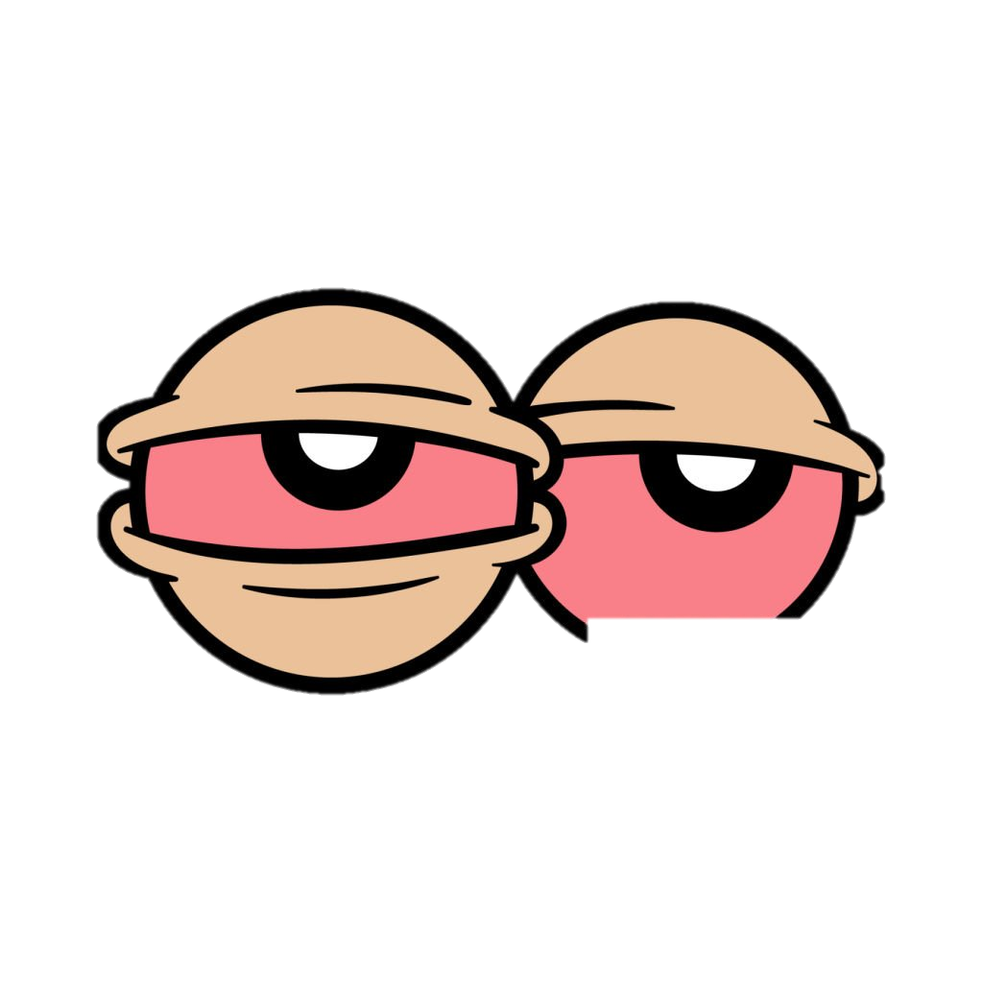
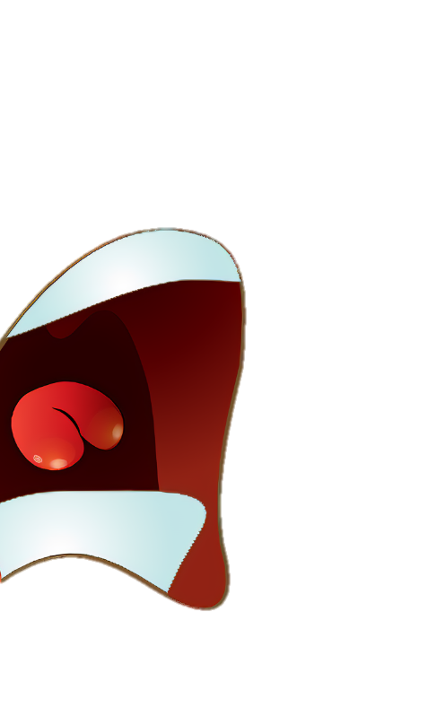
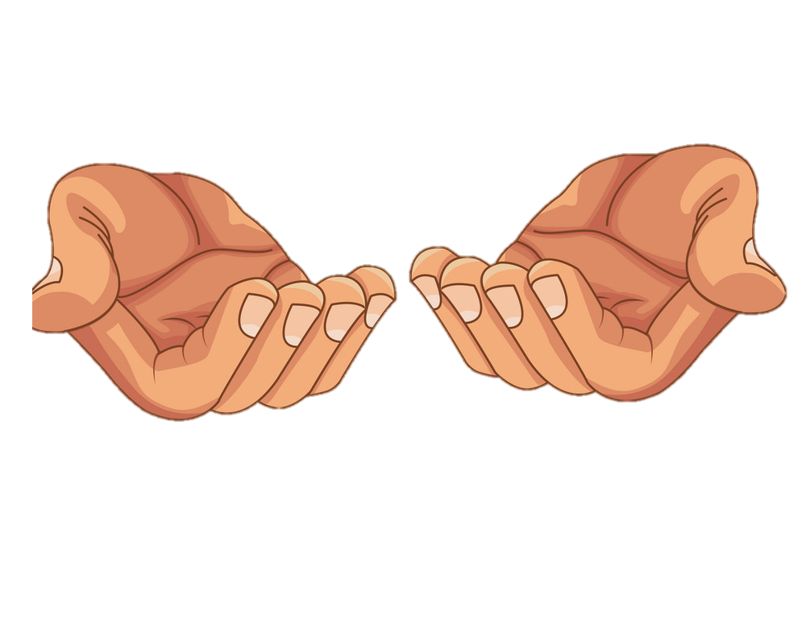


Afweer
Binas 84L (aangepast)
ScienceData p. 345
niet-specifieke afweer
= aspecifieke afweer
= aangeboren afweer
specifieke afweer
= verworven afweer
bestaat uit:
> cellulaire immuniteit (T-cellen)
> humorale immuniteit (B-cellen)
Notes:
Suus

Slide 18

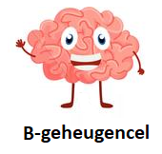



Afweer
T_{c}-cel
= cytotoxische T-cel
Actief tegen
intracellulaire
ziekteverwekkers
(met name virussen)
en tumorcellen
Binas 84L (aangepast)
ScienceData p. 345
Notes:
Suus

Slide 19
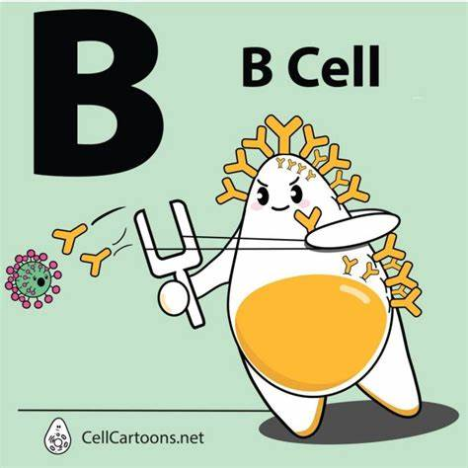
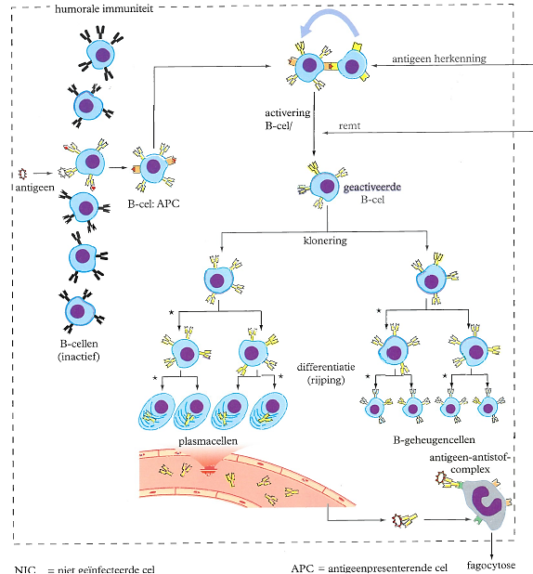
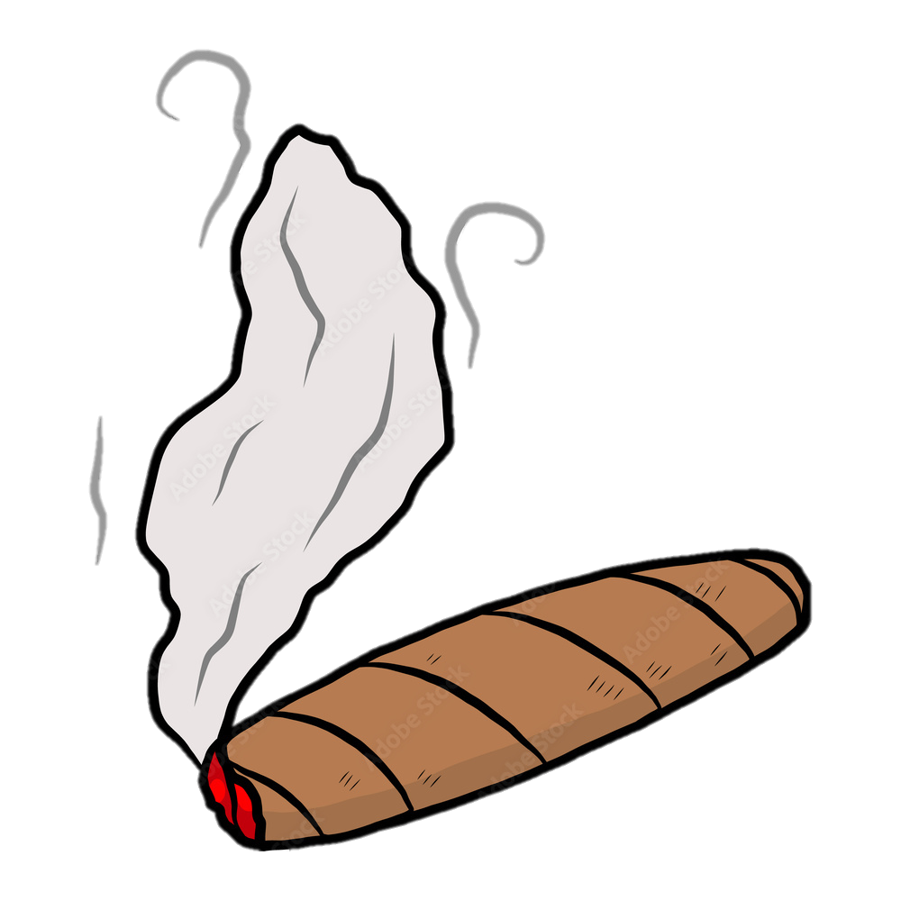
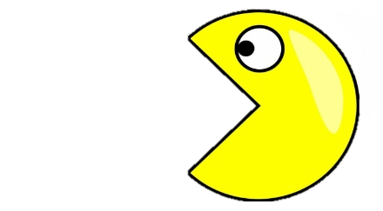







Afweer
Binas 84L (aangepast)
ScienceData p. 345
Actief tegen extracellulaire ziekte-verwekkers
Onthoud:
De antiGENEN zijn de sigaar want de
antiSTOFFEN
stoppen hun gevaar!
Notes:
Suus

Slide 20
Typen immuniteit
 | Natuurlijk | Kunstmatig
Actief | Ziek worden | Vaccinatie
Passief | Moedermelk/placenta | Anti-serum
Notes:
Suus

Slide 21
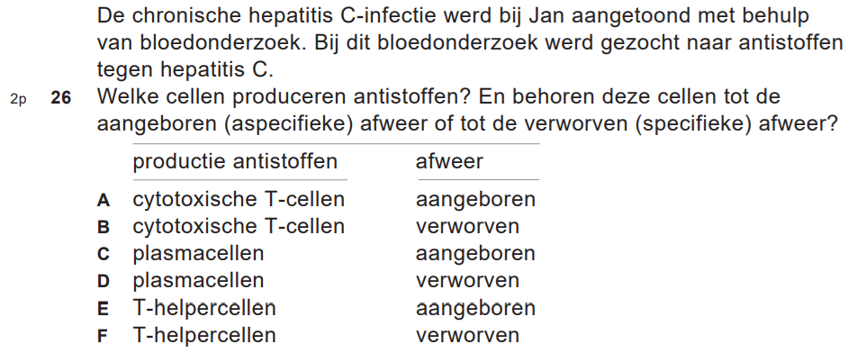
Voorbeeld (2024-II)
Notes:
Suus

Slide 22
Uitwerking
Notes:
Suus

Slide 23
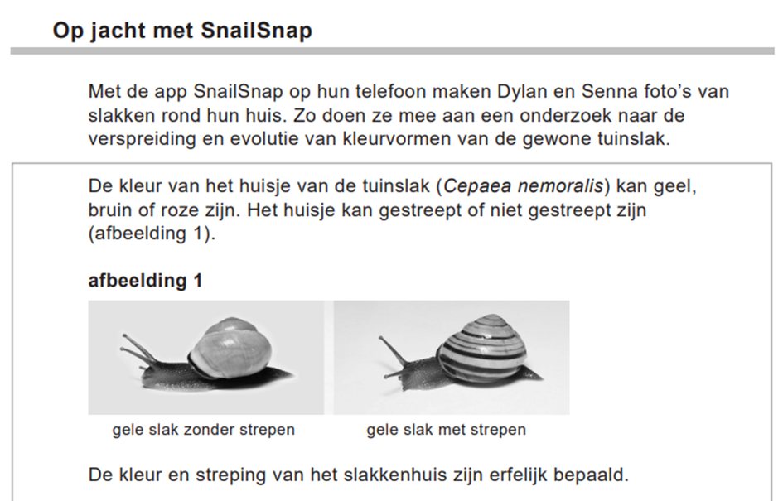
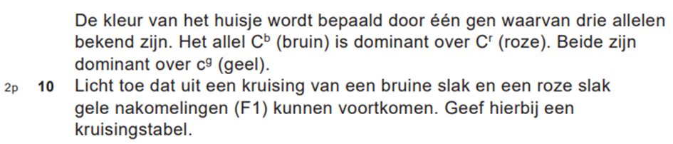





Erfelijkheid - voorbeeld (2024-I)
Notes:
Simone

Slide 24
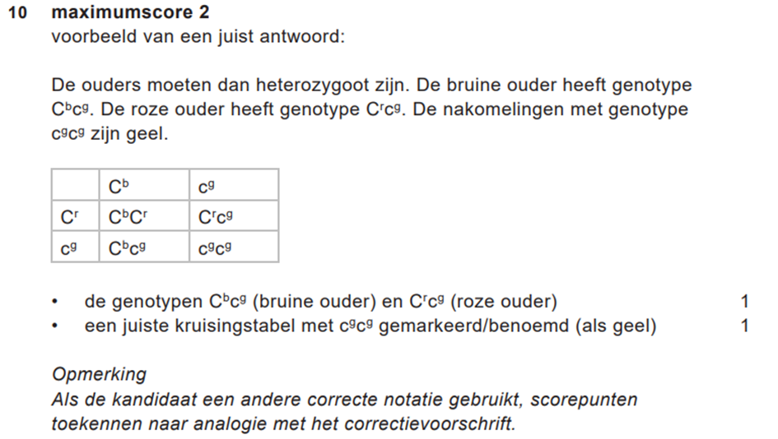
Uitwerking
Notes:
Simone

Slide 25
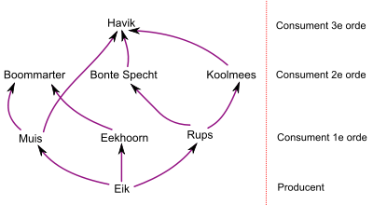
Voedselrelaties
Notes:
Suus

Slide 26
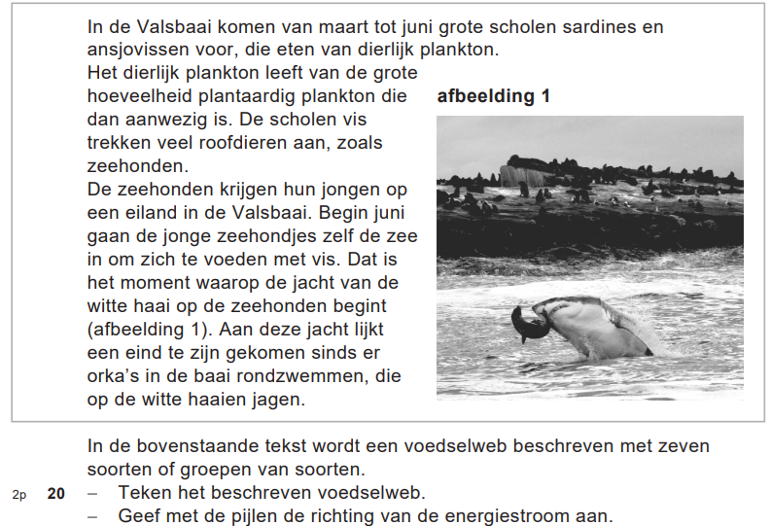







Voorbeeld
(2023-II)
Notes:
Suus

Slide 27
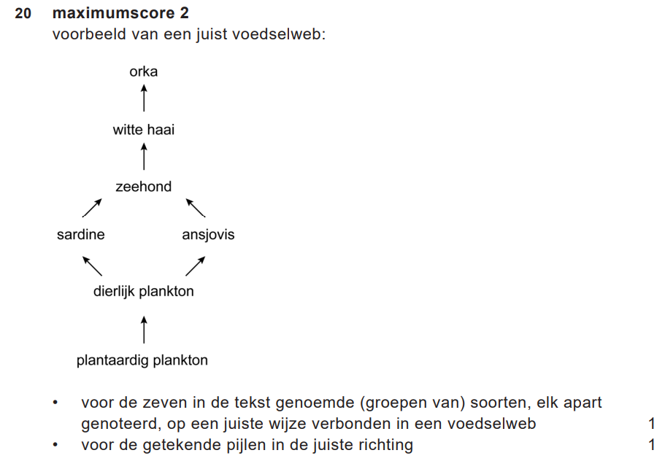
Uitwerking
Notes:
Suus

Slide 28
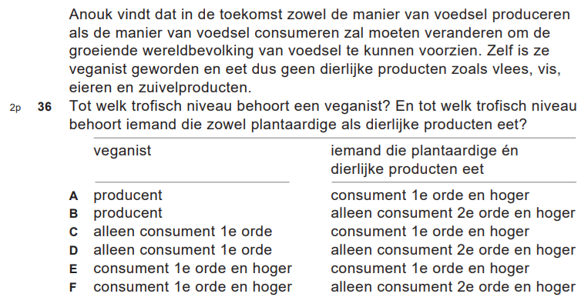
Voorbeeld (2024-I)
Notes:
Suus

Slide 29
Uitwerking
Notes:
Suus

Slide 30
Symbiose
 | gastheer | gast
mutualisme | voordeel | voordeel
commensalisme | - | voordeel
parasitisme | nadeel | voordeel
Let op: een predator-prooi relatie is geen vorm van symbiose!
Notes:
Suus

Slide 31
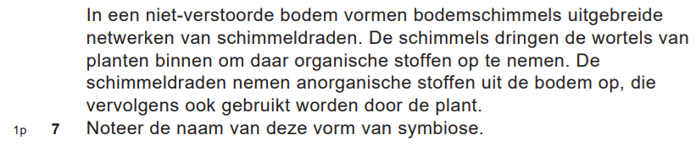
Voorbeeld (2023-I)
Notes:
Suus

Slide 32

Uitwerking
Notes:
Suus

Slide 33
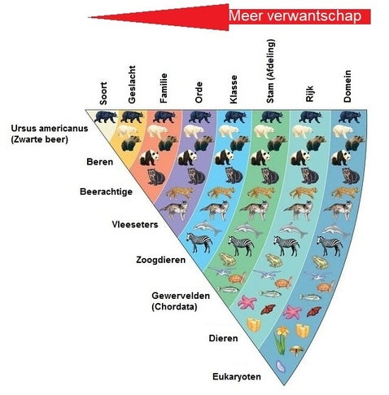
Wetenschappelijke naamgeving
Elke soort heeft een wetenschappelijke naam
in het Latijn die uit twee delen bestaat:
> De geslachtsnaam (met een hoofdletter)
> De soortaanduiding (met een kleine letter)
Bijv. Ursus americanus
https://biologiebk.jouwweb.nl/
Notes:
Suus

Slide 34
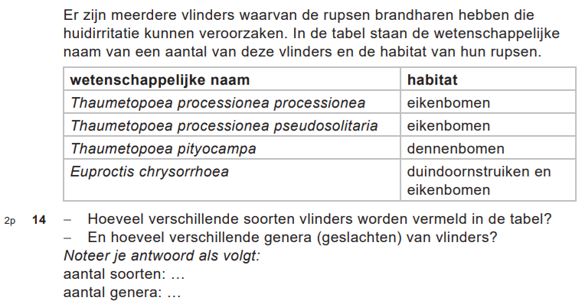











Voorbeeld (2024-I)
Notes:
Suus

Slide 35
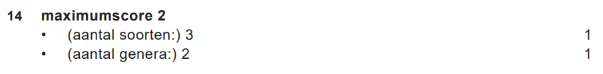
Uitwerking
Notes:
Suus

Slide 36
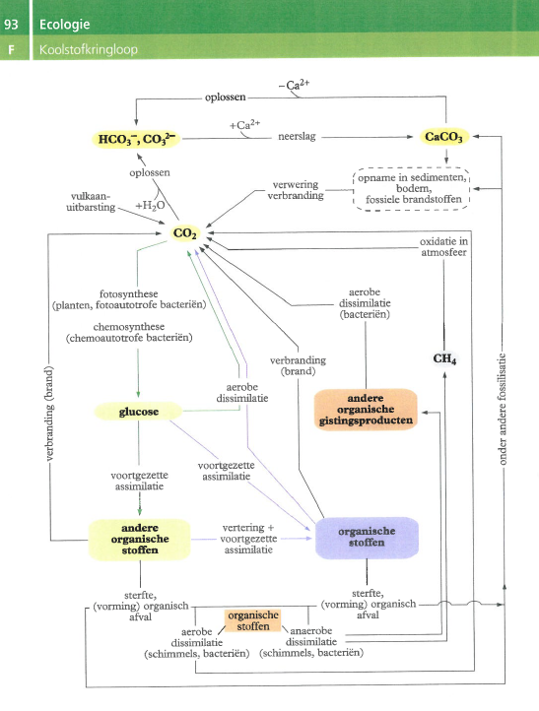
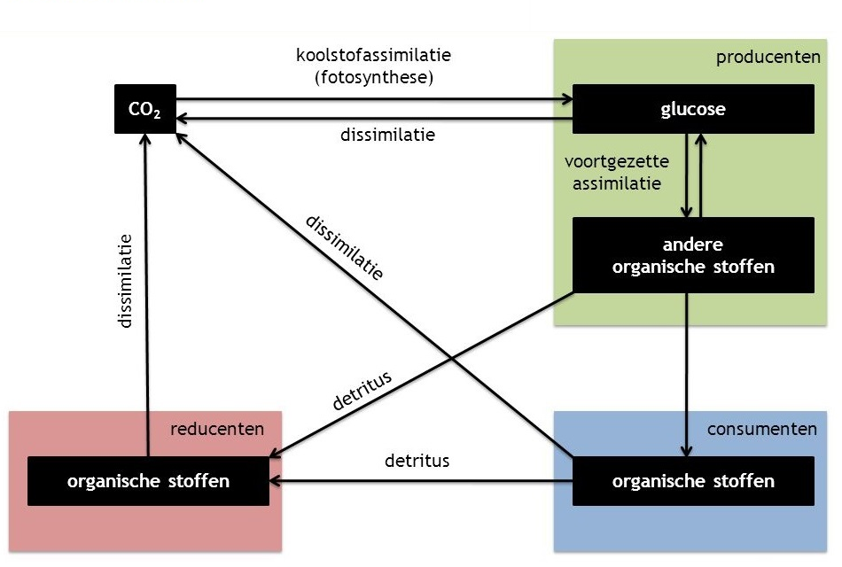























Koolstofkringloop
Binas 93F
ScienceData p. 359
Koolstofkringloop | Biologielessen.nl
Notes:
Simone

Slide 37
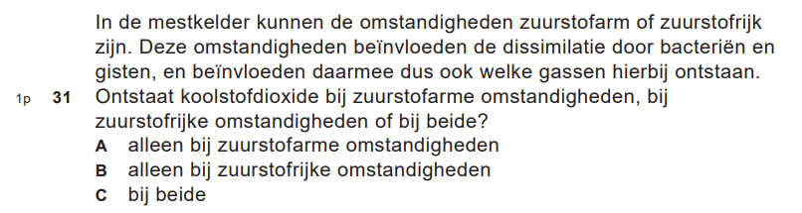



Voorbeeld (2023-II)
anaeroob
aeroob
Notes:
Simone

Slide 38
Uitwerking
Notes:
Simone

Slide 39
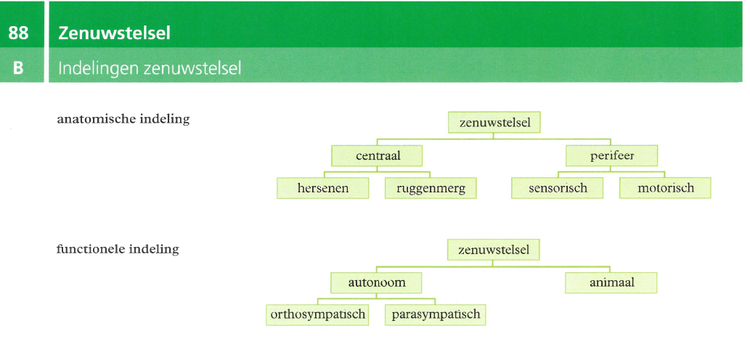

Zenuwstelsel
Binas 88B en C
ScienceData p. 303-304
Notes:
Suus

Slide 40

Impulsen
Uitlopers van zenuwcellen:
Dendriet: naar cellichaam toe
Axon: van cellichaam weg
Binas 88A & ScienceData p. 288
Notes:
Suus

Slide 41

Voorbeeld
(2023-II)
Notes:
Suus

Slide 42

Uitwerking
Notes:
Suus

Slide 43

Voorbeeld (2024-II)
Notes:
Suus

Slide 44
Uitwerking
Notes:
Suus

Slide 45

Voorbeeld (2024-I)
Notes:
Suus

Slide 46
Uitwerking
Notes:
Suus

Slide 47

Impulsoverdracht
Binas 88G
ScienceData p. 292
Notes:
Suus

Slide 48

Voorbeeld
(2024-I)
Notes:
Suus

Slide 49

Uitwerking
Notes:
Suus

Slide 50

Karyogram & chromosomen vs. chromatiden
Binas 88A → overzicht van alle chromosomen van groot naar klein
A = chromosoom
B = chromosomenpaar
C = chromatide
Wat is een chromosoom en wat zijn chromatiden? - Biologie van Meneer Spoor
Notes:
Simone

Slide 51


Voorbeeld (2024-I)
Notes:
Simone

Slide 52
Uitwerking
Notes:
Simone

Slide 53

Voorbeeld (2023-I)
Eerder gegeven info:
De mutatie is recessief
Ryan heeft de mutatie
Notes:
Simone

Slide 54

Uitwerking
Notes:
Simone

Slide 55


Ademhalingsspieren
Notes:
Suus

Slide 56


Voorbeeld (2024-II)
Notes:
Suus

Slide 57
Uitwerking
Notes:
Suus

Slide 58
Extra slides

Slide 59

Osmose
https://biologielessen.nl/index.php/dna-3/582-diffusie-en-osmose
Notes:
Simone

Slide 60

Turgor en plasmolyse
https://dlwbiologie.files.wordpress.com/2017/07/osmotische_waarde.pdf
Notes:
Simone

Slide 61

Voorbeeld
(2021-II)
Notes:
Simone

Slide 62
Uitwerking
Notes:
Simone

Slide 63


Nieren
Binas 85C & ScienceData p. 287
Notes:
Suus

Slide 64
Nieren
Binas 85C & ScienceData p. 287
Notes:
Suus

Slide 65
Nieren
Binas 85C & ScienceData p. 287
Notes:
Suus

Slide 66
Nieren
Binas 85C & ScienceData p. 287
Notes:
Suus

Slide 67



Voorbeeld (2024-I)
Notes:
Suus

Slide 68
Uitwerking
Notes:
Suus

Slide 69

























Stikstofkringloop
Binas 93G
ScienceData p. 357
Notes:
Simone

Slide 70

Voorbeeld (2024-I)
Notes:
Simone

Slide 71

Uitwerking
Notes:
Simone

Slide 72

Energieproductie
Doel: energie (ATP) verkrijgen uit
organische stoffen (bijv. glucose)
Anaerobe dissimilatie (zuurstof afwezig)
Glycolyse: 2 ATP
Aerobe dissimilatie (zuurstof aanwezig)
Glycolyse: 2 ATP
Citroenzuurcyclus: 2 ATP
+ verschillende elektronendragers
Oxidatieve forforylering
/ademhalingsketen: 34 ATP
Binas 68A & ScienceData p. 178
Notes:
Suus

